Slide 1
Kerttől az asztalig mezőgazdasági mintaprojekt Reziben
Készítette: Tafota Istvánné művelődésszervező
Rezi Község Önkormányzata
Rezi Várbarátok Köre Egyesület

Slide 2
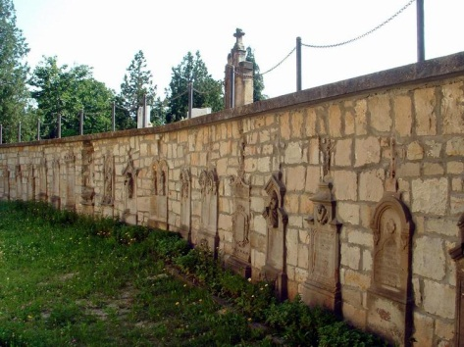
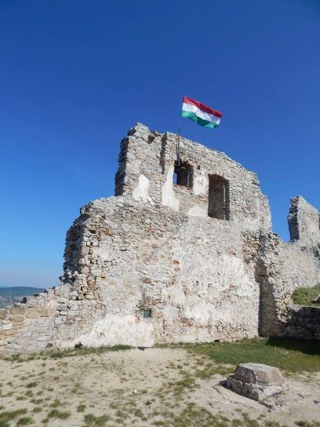
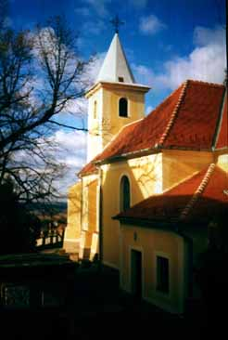
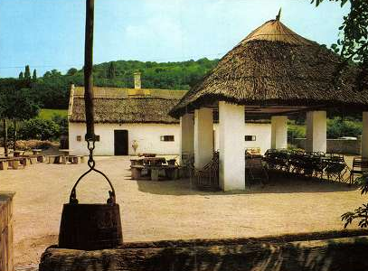
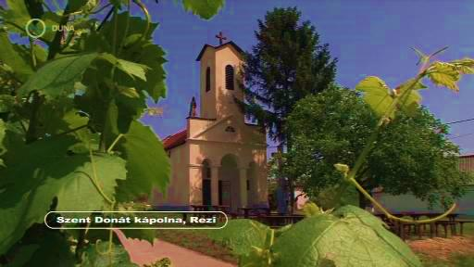
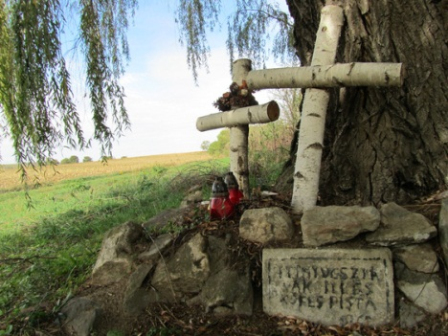
Rezi történelme, nevezetességei
Rezi neve először 1236-ban fordul elő. Ekkor a zalai királyi várhoz tartozott.
Rezi homokkőből faragott síremlékek
1300-as években 418 m-es dolomitsziklára épült Vár
Védett műemlék a XIV-XV.sz-ban épült római katolikus templom
1728-ban épült Gyöngyösi betyárcsárda
1862-ban agyonlőtt Kőkes Pista és Vak Illés, a két híres betyár a sírja
Szőlőhegyi Szent Donát kápolna
A szántóföldi és szőlőművelésnek évszázados hagyományai vannak Reziben

Slide 3
Mai helyzetkép
Lakói száma: 1305 fő, lassú ütemben ugyan, de emelkedik.
Óvoda, Iskola működik a településen
Munkalehetőség: Keszthely és Hévíz
Munkanélküliség 7-8 % többségében szociálisan és mentálisan hátrányos helyzetűek
Helyi foglalkoztatás (sajnos nagyon kismértékű) Önkormányzat (Közfoglalkoztatás) , Óvoda, Iskola, boltok, szolgáltató egységek, turisztikai és egyéb vállalkozások
FORRÁSHIÁNY, MŰKÖDÉS CSAK A HELYI ADÓKBÓL.

Slide 4
A közelmúlt fejlesztései
Önkormányzat:
Tornacsarnok és közösségi tér létrehozása
Rezi Vár Tanösvény,
Fecskeház sor kialakítása,
Tanyagondnoki autó beszerzés,
Termelői piac kialakítás,
Jelenleg több sikeres pályázat intézmények felújítására
Várbarátok Köre Egyesület
EMVA Ifjúsági szálláshely létrehozása
„Kerttől az asztalig” – fenntartható mezőgazdasági mintaprojekt
Közösségi Gyümölcsfeldolgozó

Slide 5
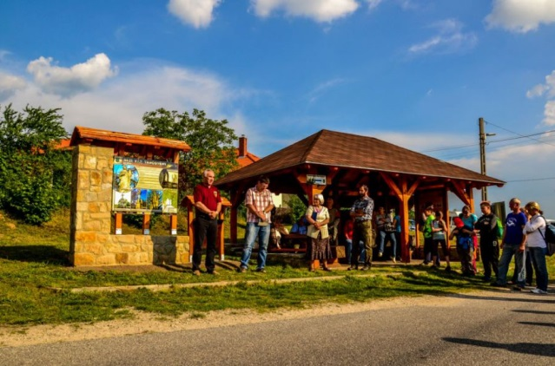
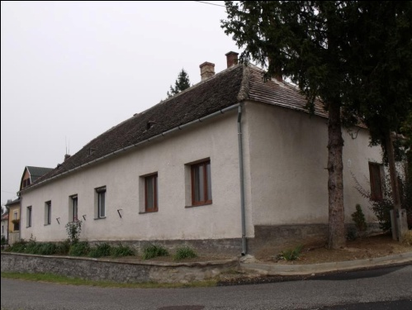
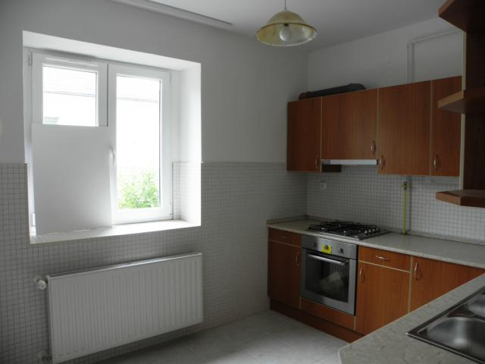
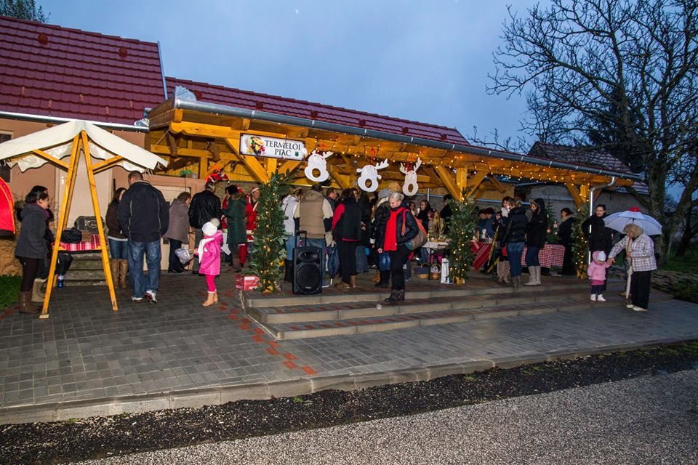
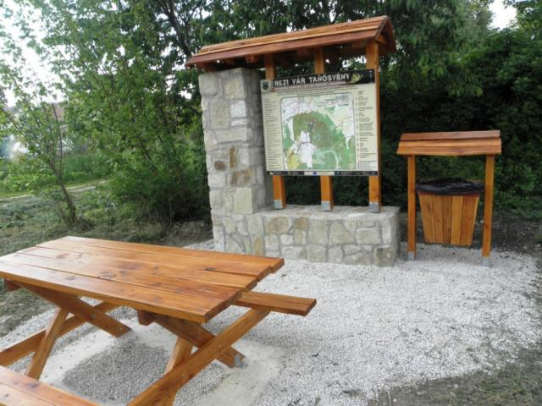
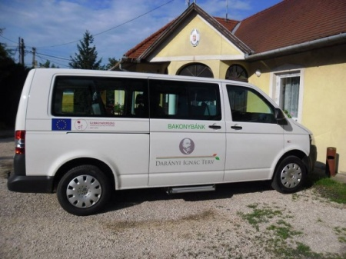
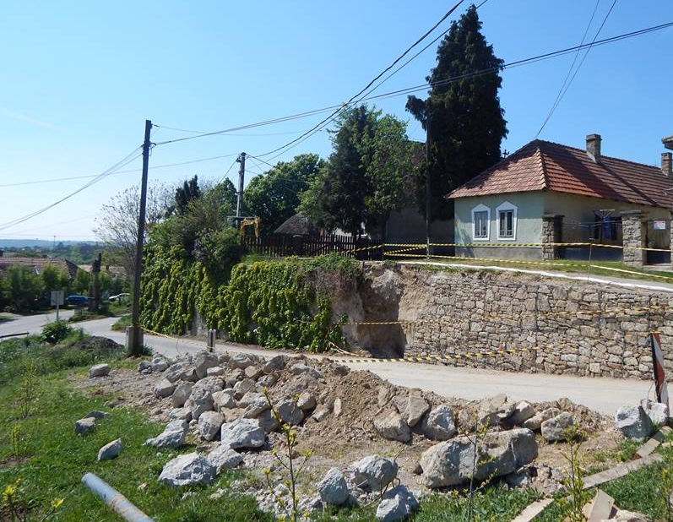
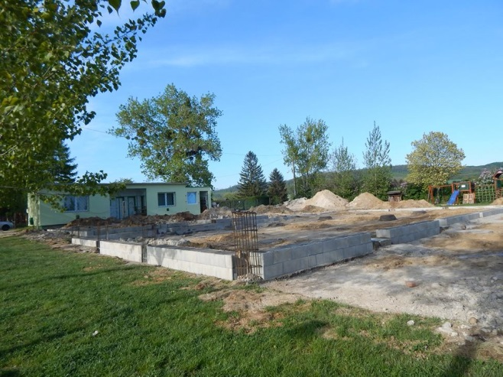
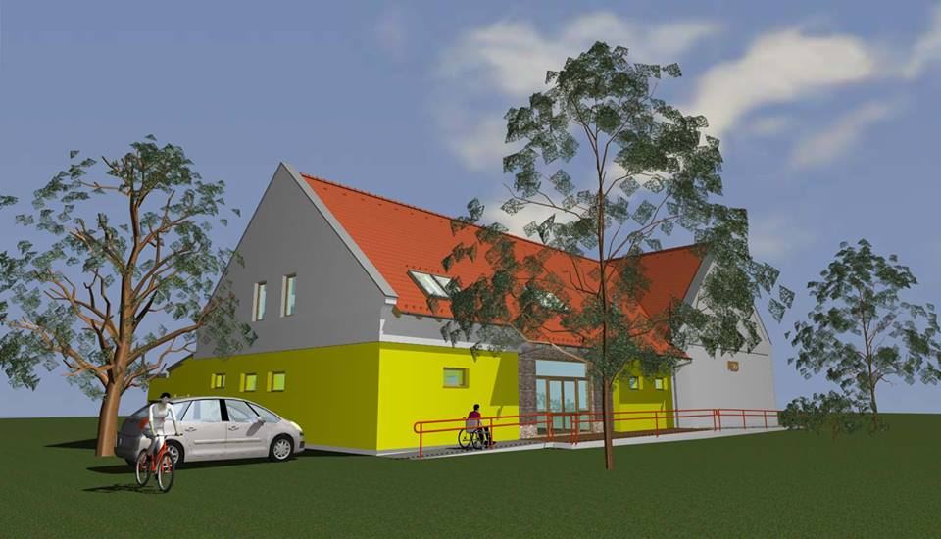

Slide 6
Rezi Várbarátok Köre Egyesület

Slide 7
A Rezi Várbarátok Köre Egyesület
A Rezi Várbarátok Köre Egyesületet 2001-ben alakult
A Rezi vár megóvása, védelme, fejlesztése és turisztikai bemutathatóságának érdekében.
A kulturális, hagyományőrző rendezvények szervezése mellett ifjúsági szálláshelyet, táborokat működtetnek, valamint egyéb közösségi, társadalmi és oktatást kiegészítő tevékenységeket is folytatnak.
Vidékfejlesztési programokban vesznek részt, a közösség számára hasznos pályázatokat írnak, projekteket valósítanak meg.
Az évek során a régi tagokhoz fiatalok csatlakoztak, és új ötletekkel, töretlen lelkesedéssel, kitartó munkával kialakult az együttes, értékteremtő gondolkodás, mellyel hozzájárulnak a település fejlődéséhez.

Slide 8
Tevékenységek
Az Egyesület figyelemmel kíséri a várban zajló eseményeket. Rendszeresen feljár, ellenőrzi a vár környékének tisztaságát. Összeszedi és elszállítja a turisták által eldobált szemetet. Évente cseréli a vár falán a nemzeti színű zászlót. Ifjúsági szálláshelyet működtet, fenntartható programokban vesz rézt. Kulturális célokért is tevékenykedik: Vártúrát, Holdfénytúrát, Vártábort szervez és rendez. Hagyományőrzés céljából disznót vág, betlehemezni jár, farsangi mulatságon vesz részt. Vagy éppen forrást tisztít.

Slide 9
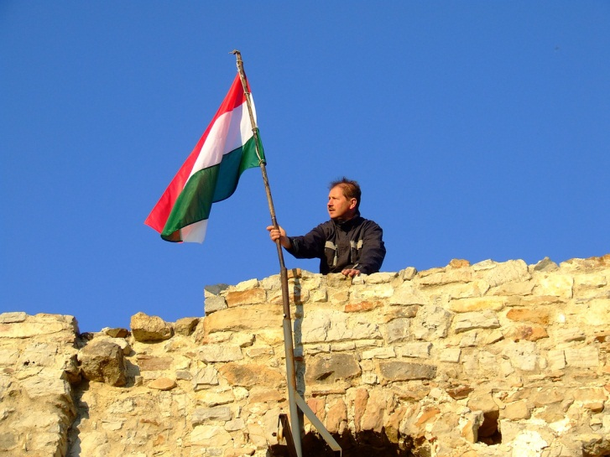
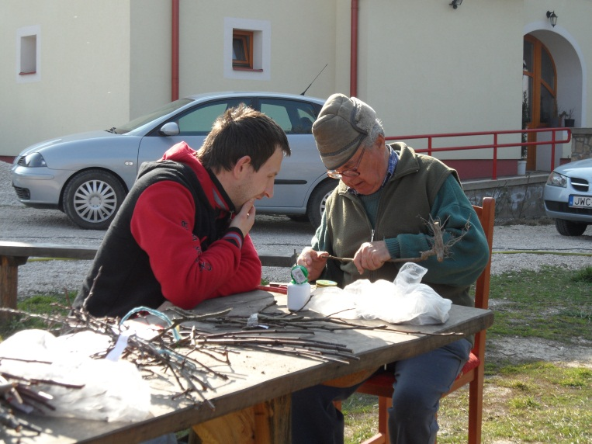
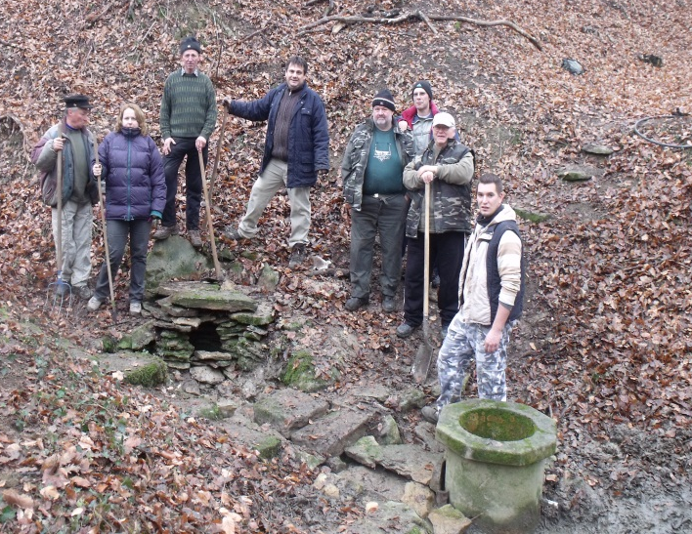
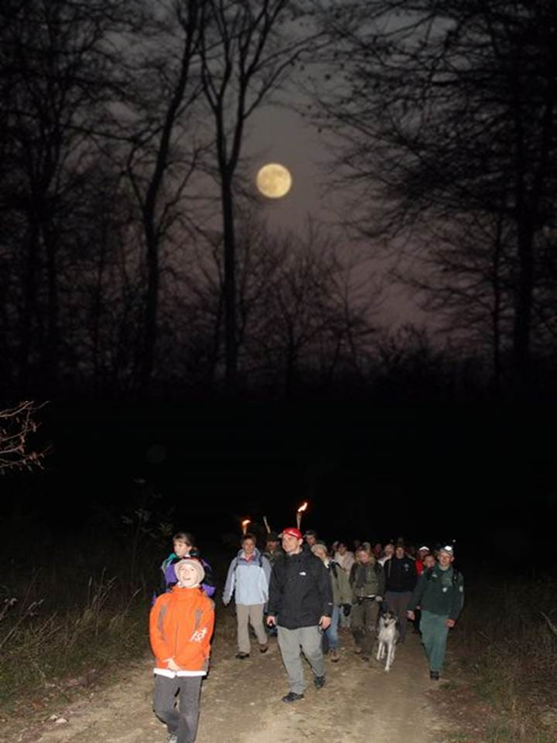
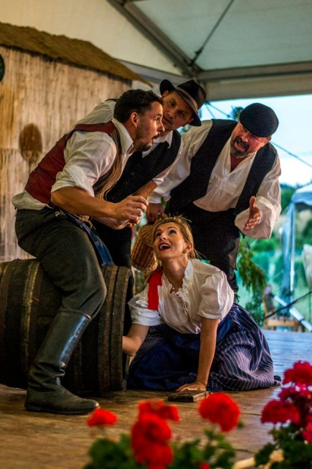
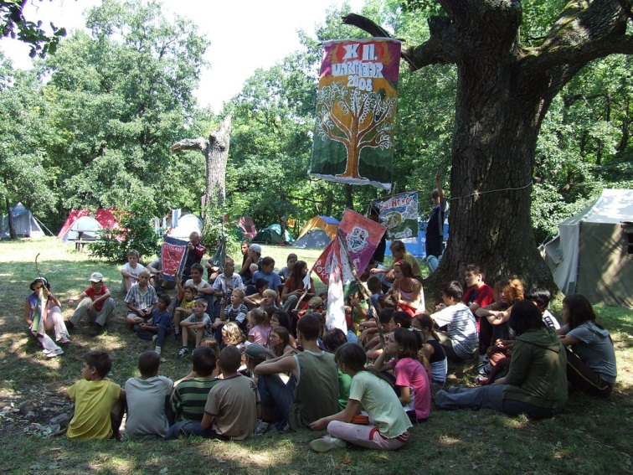
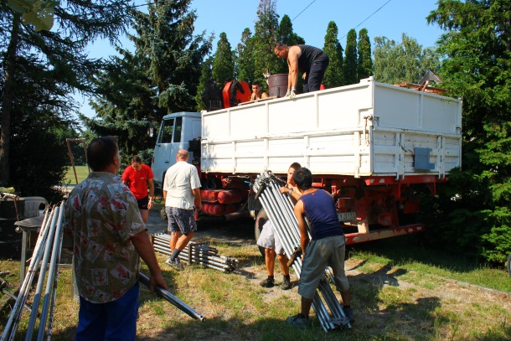
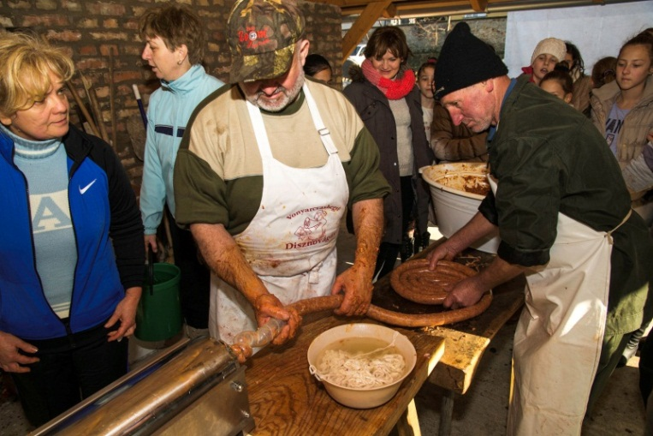
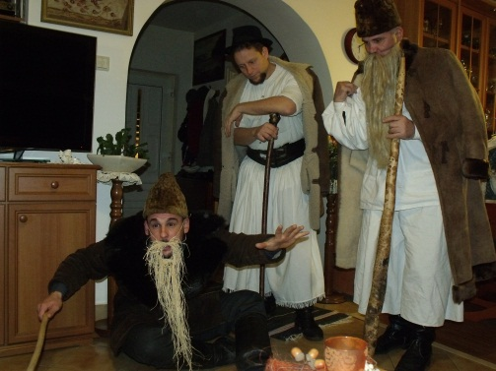
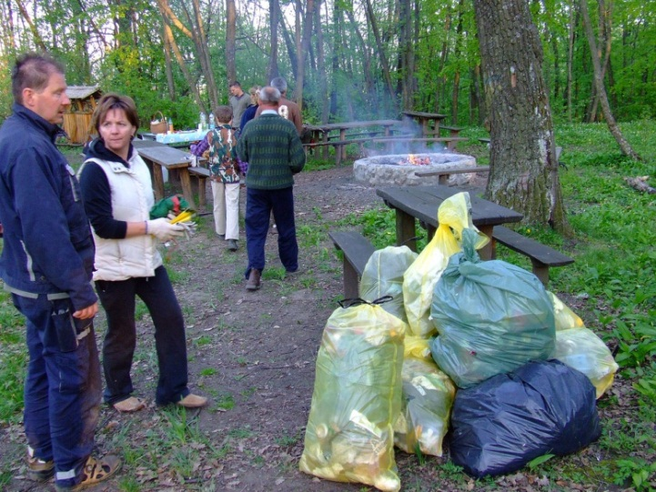

Slide 10
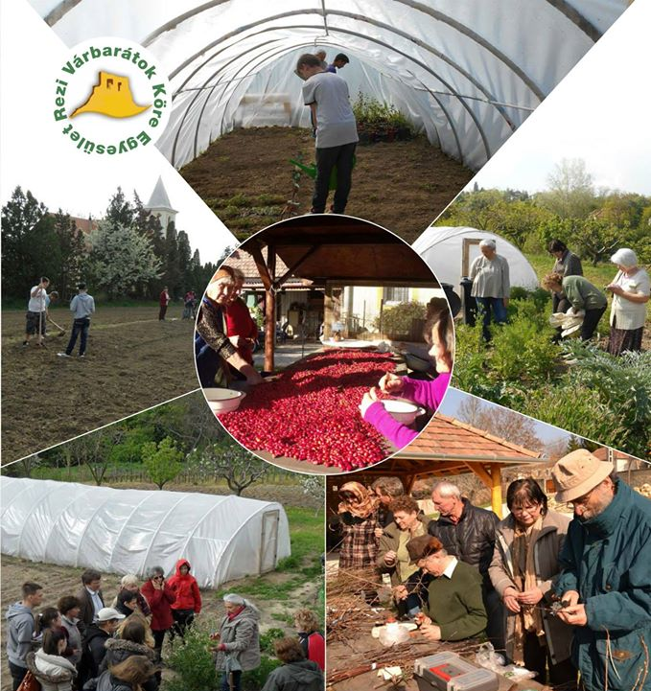
Kerttől az asztalig
Fenntartható mezőgazdasági mintaprojekt Reziben

Slide 11
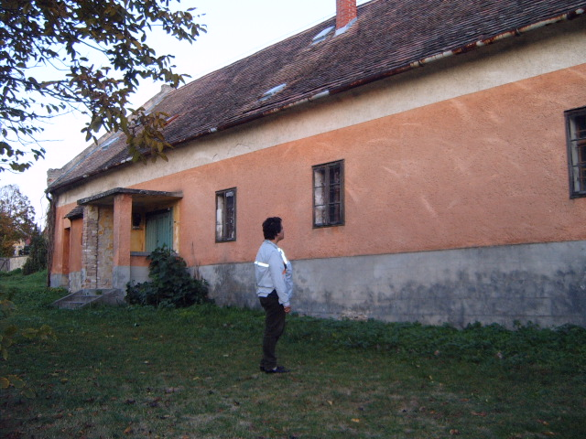
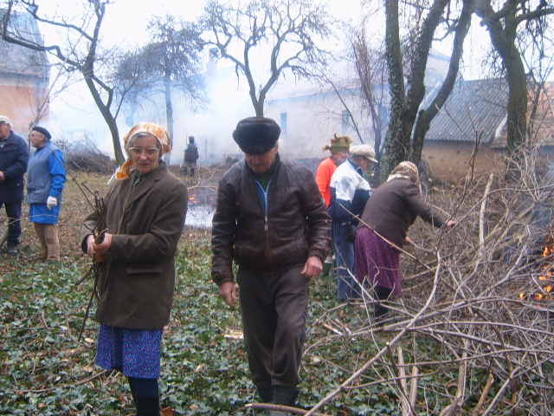
A közösségi kert története
2008: helyi nyugdíjasok, társadalmi munka
az 1800-as években épült plébánia és papkert rendbetétele

Slide 12
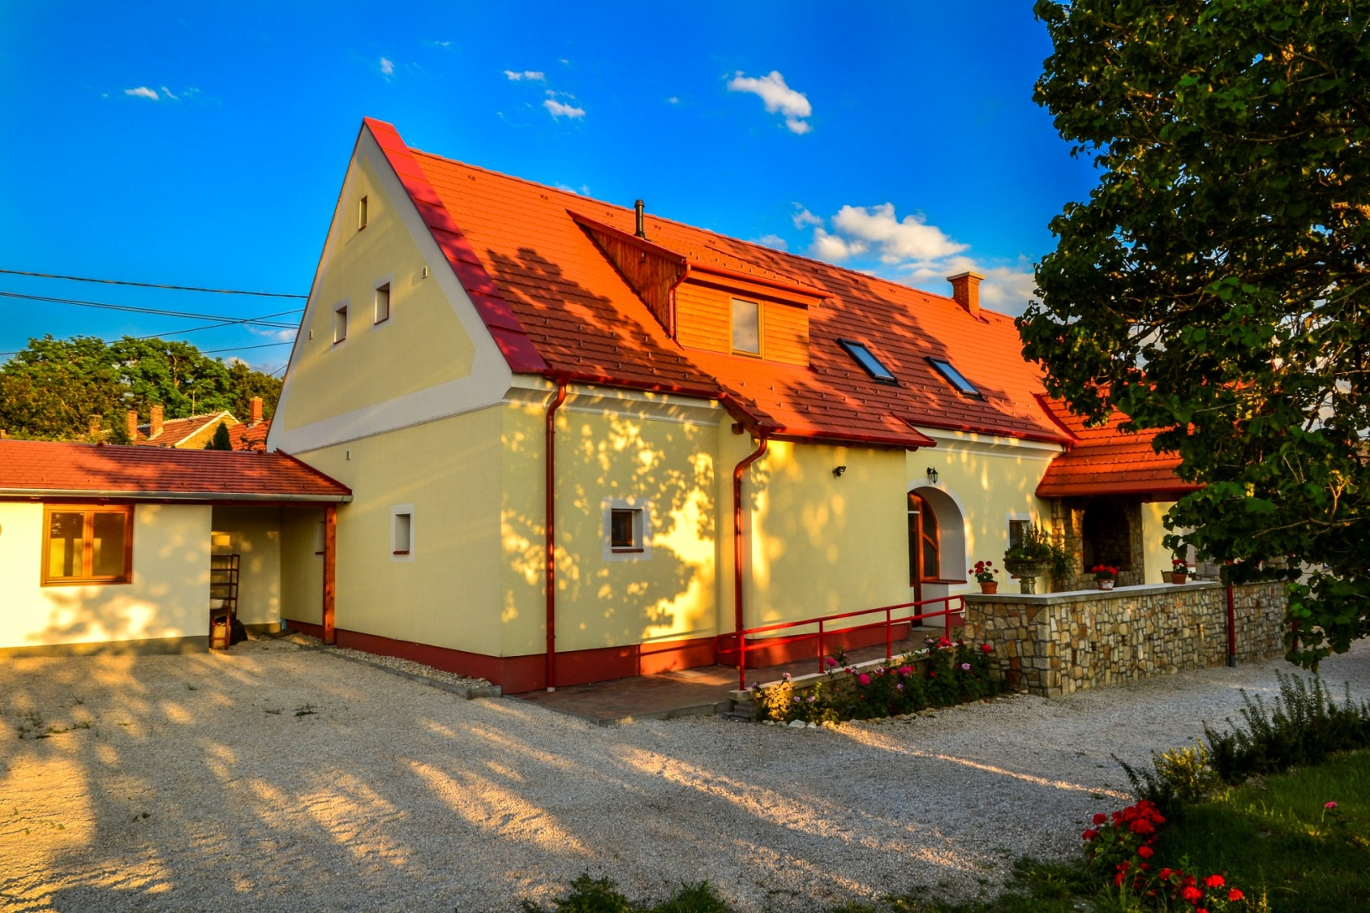
2012-től közösségi szálláshely és közösségi ház
2009: EMVA Turisztikai tevékenységek ösztönzése
2014: LEADER Kerttől az asztalig - Fenntartható mezőgazdasági mintaprojekt Reziben
Rezi Várbarátok Köre

Slide 13
Szálláshely
Természetjáróknak, túrakedvelőknek, fiataloknak, baráti társaságoknak.
30 fő befogadására alkalmas közösségi szálláshely
www.szallas.rezi.hu
Erdei iskola programok
Hagyományőrző rendezvények, túrák, táborok
Működés: Rehabilitációs és közmunkaprogram

Slide 14
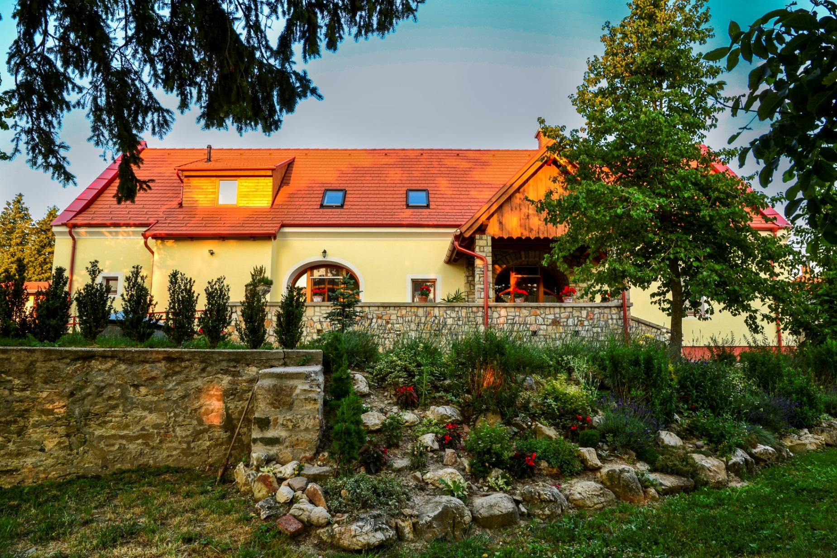

Slide 15
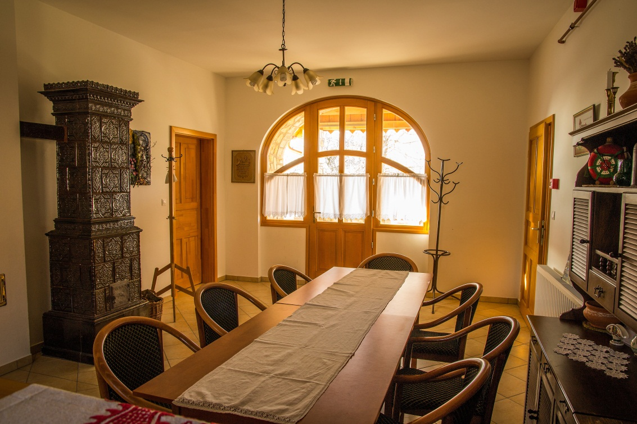
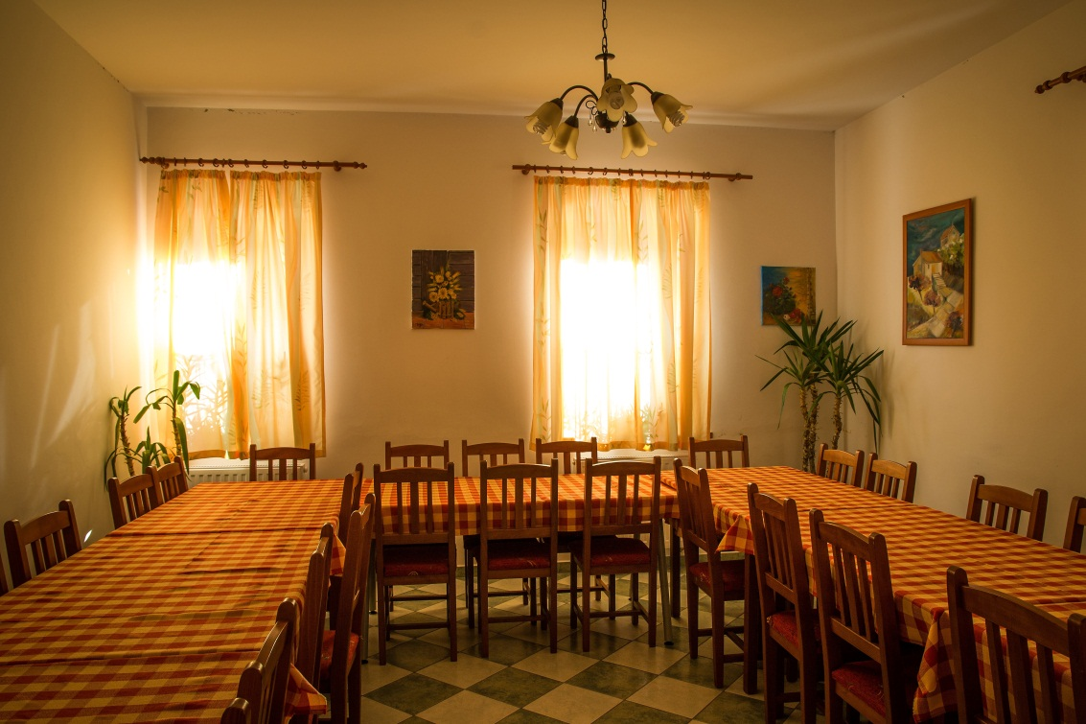
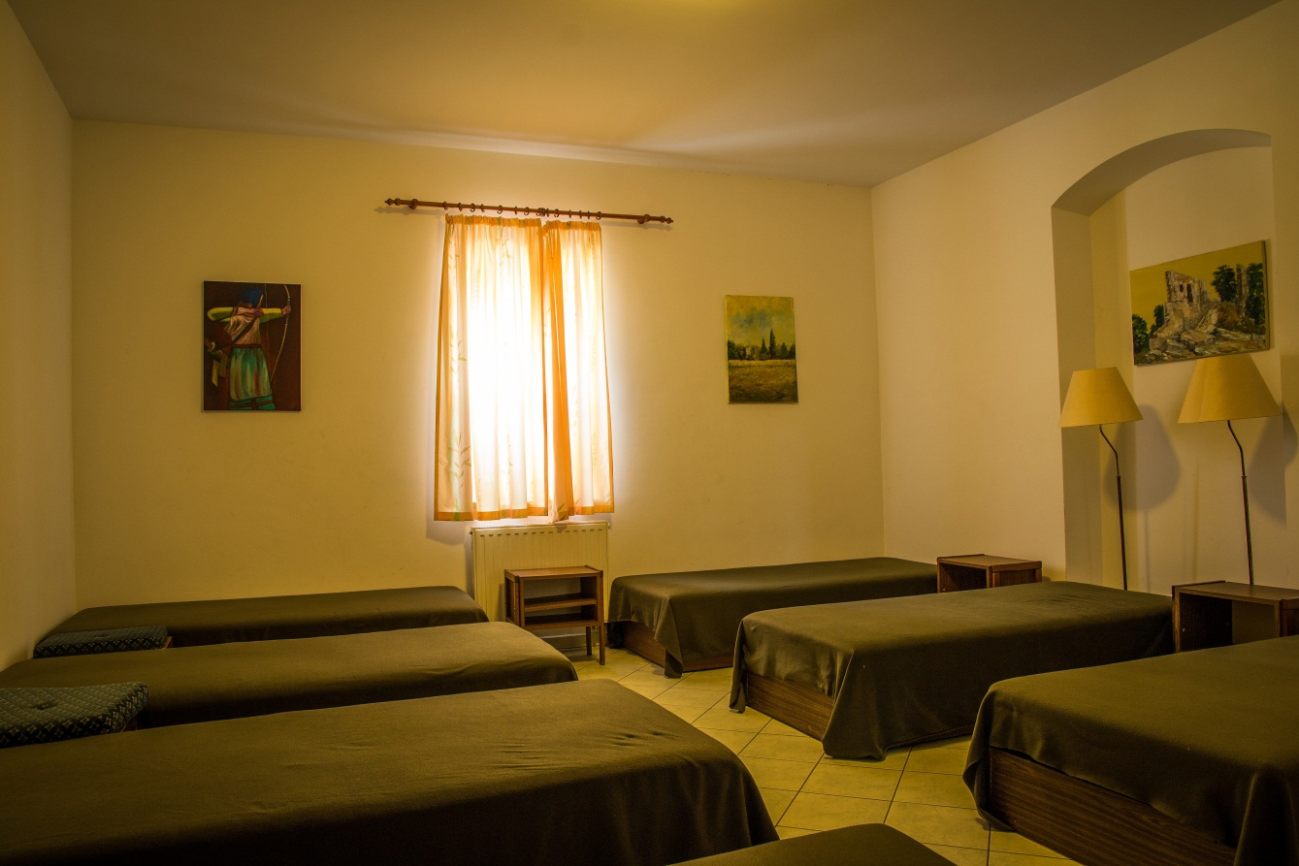
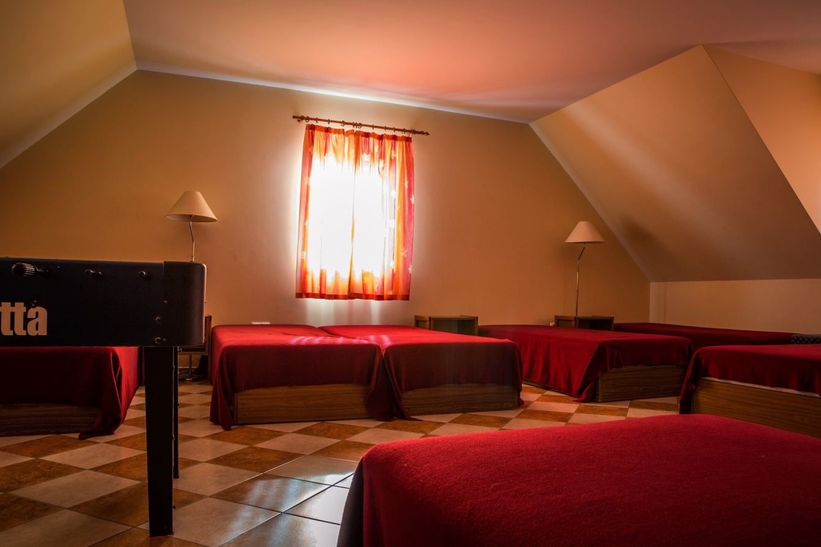

Slide 16
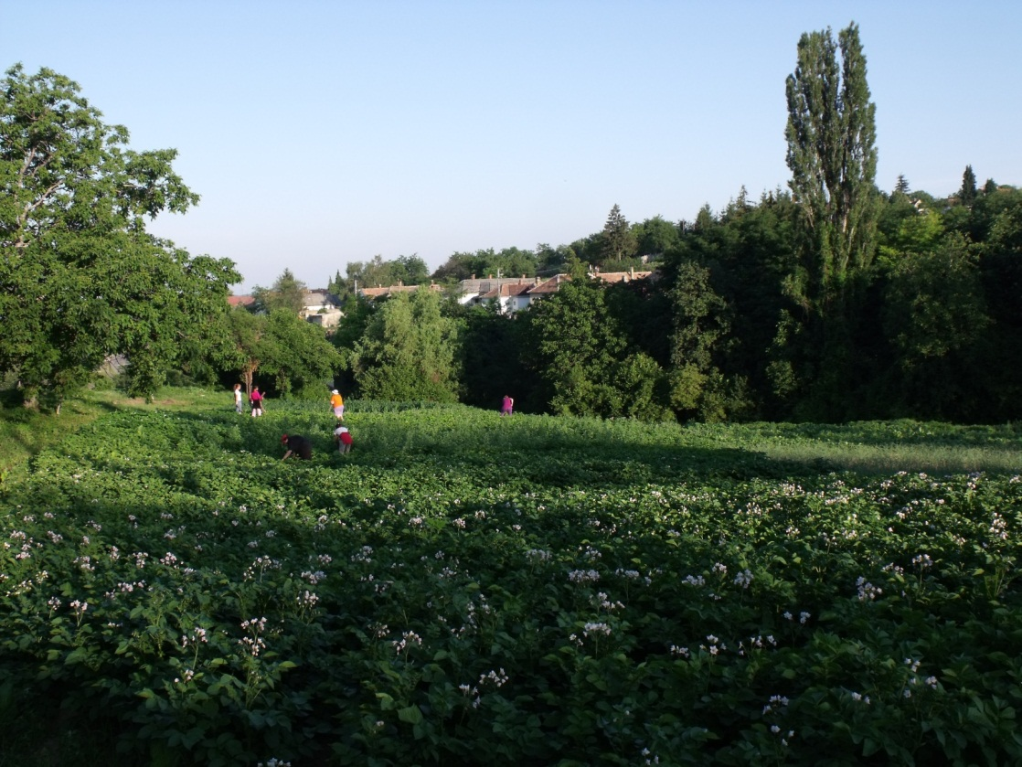
A közösségi kert
1,1 ha-os kert
tan- és bemutatókert
egészséges élelmiszer
ismeretterjesztő
Szemléletformáló
közétkeztetés
Művelés: Önkormányzat
közfoglalkoztatás
(szoc.hátrányos helyzet)
Vegyszermentes művelés

Slide 17
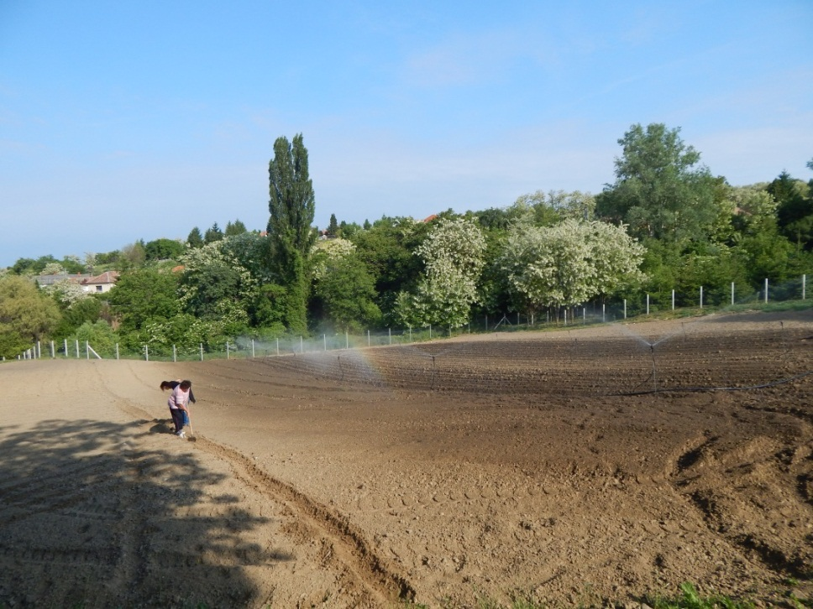
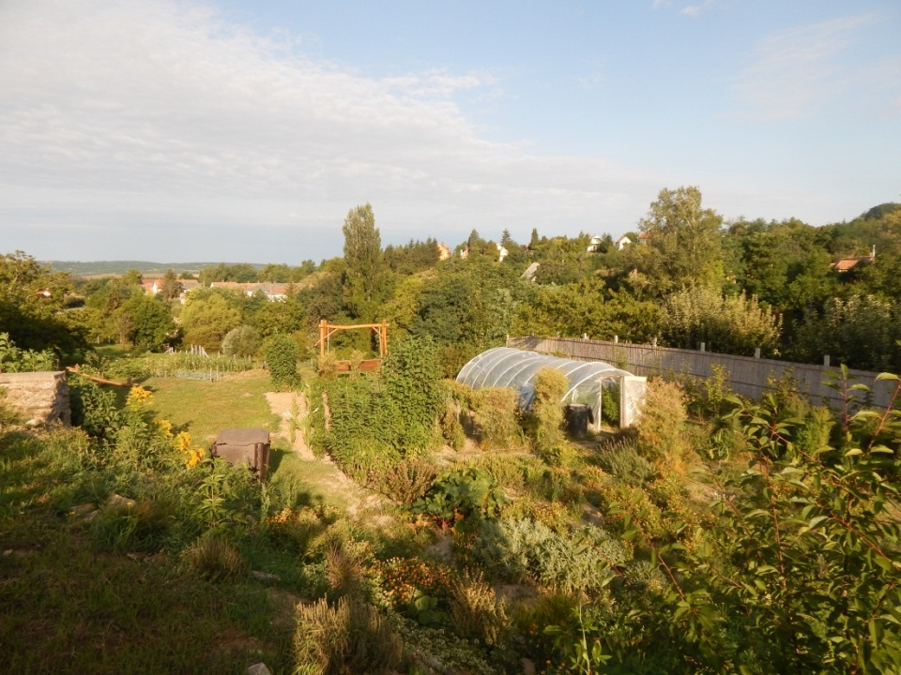
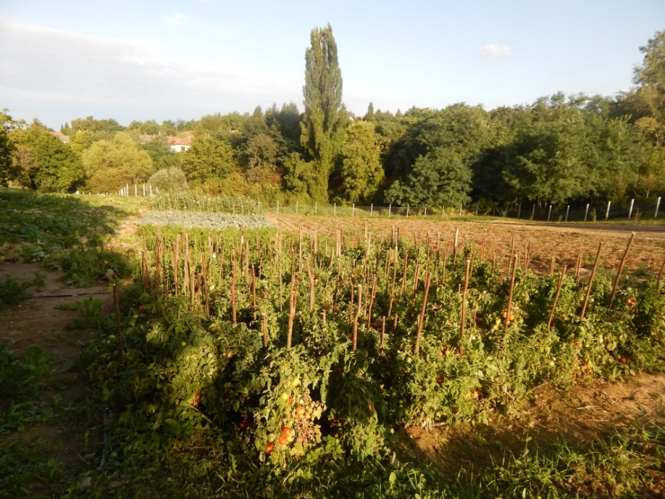
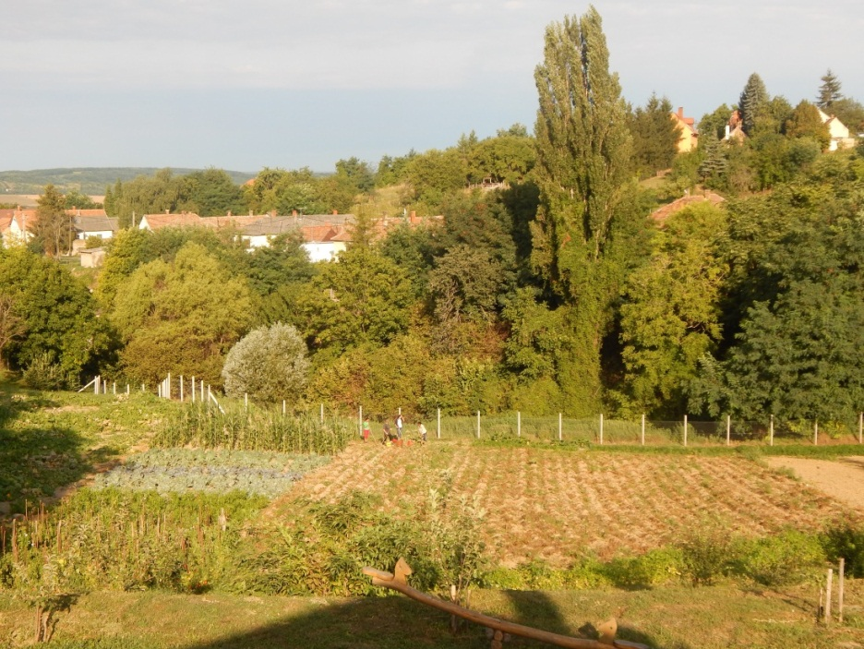

Slide 18
Termesztett növényfajták
Összesen 8-10 zöldség- és 10-15 őshonos gyümölcsfajta
burgonya, hagyma, zöldség, paprika, paradicsom, cékla, uborka, káposzta
Termesztetett őshonos gyümölcsfajták:
Batul, mocskos, pogácsa, húsvéti rozmaring, szentiváni alma
Tüskés körte

Slide 19
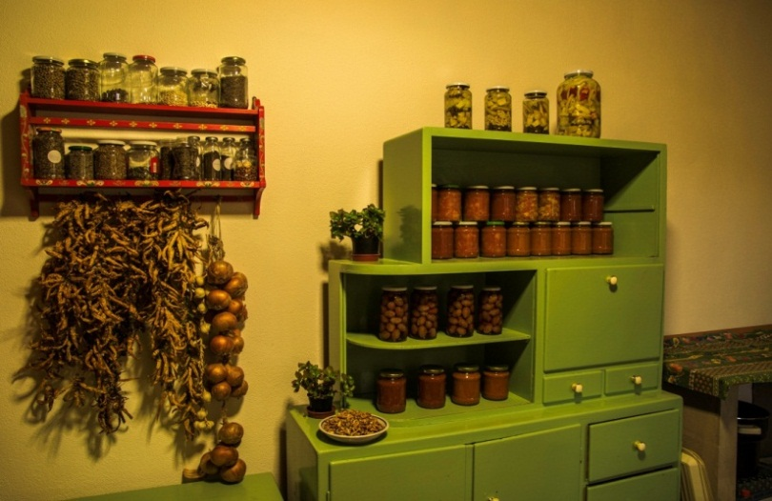
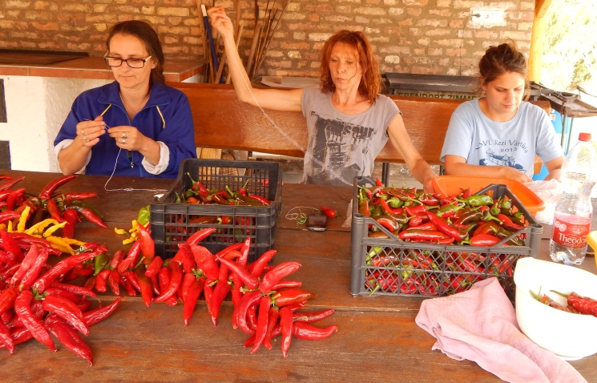
Feldolgozás
Különféle kézműves foglalkozások
lekvár, savanyúság,
Befőttek, szószok eltevése
Tündérkertből gyümölcslé készítés
Vegyszermentesen

Slide 20
Közösségi gyümölcs feldolgozás
Betakarítás
Csipkebogyó
Kertben termelt zöldségek és gyümölcsök
Feldolgozás
Hagyományos módszerekkel
Modern eszközökkel
Közfoglalkoztatás

Slide 21
Közösségi gyümölcs feldolgozás
egészséges táplálkozás megismertetése
egészséges helyi élelmiszerek előállítása
közösségi gyümölcsfeldolgozó
helyi gazdák, háztartások részére
korszerű gépek, higiénikus környezet

Slide 22
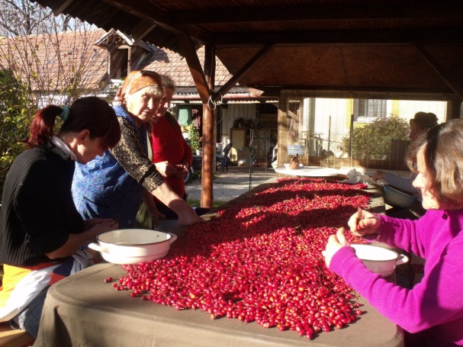
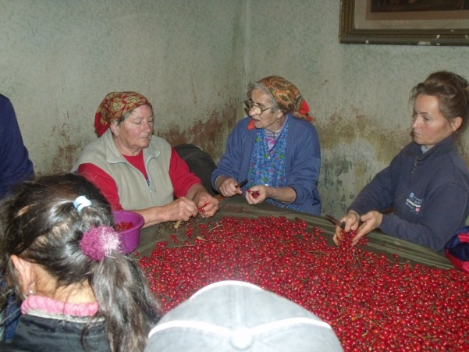
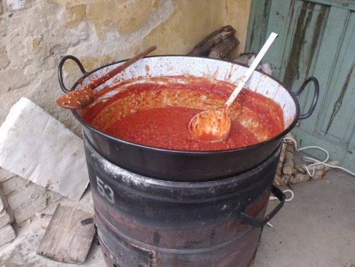
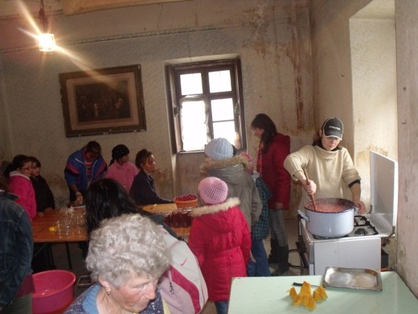
Régen…

Slide 23
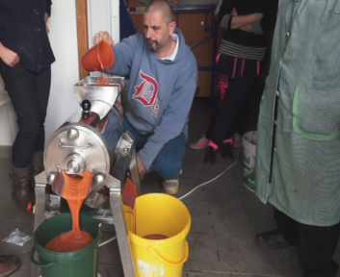
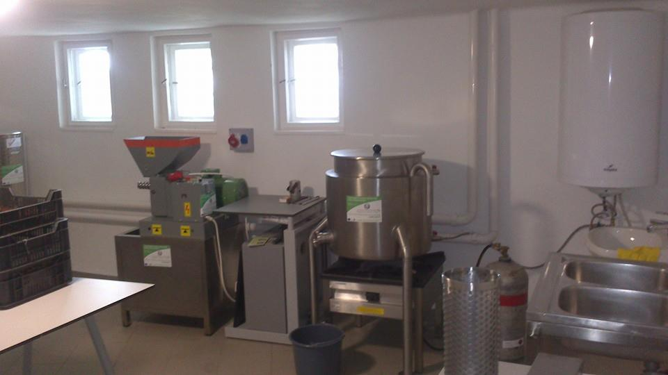
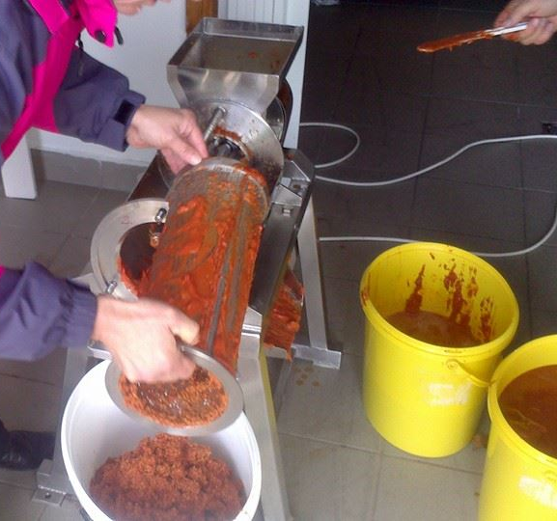
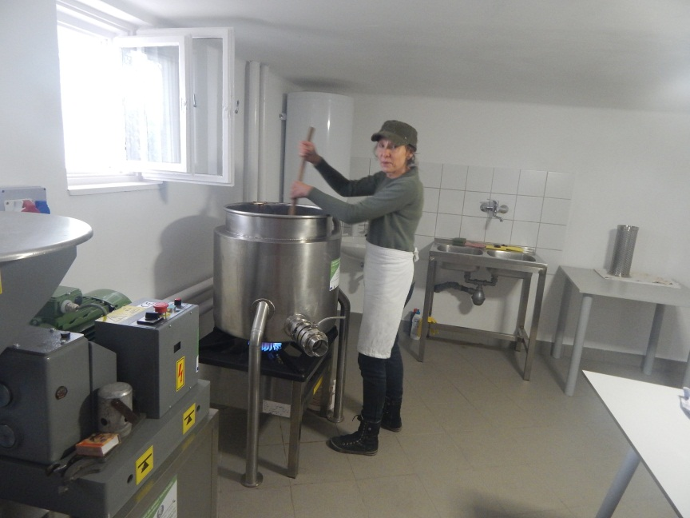
És ma…

Slide 24
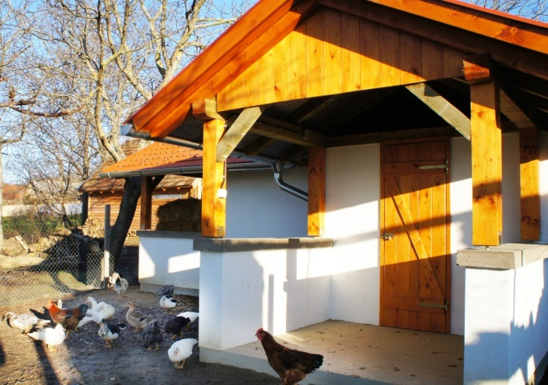
Baromfi ól
Hagyományos falusi porta bemutatása, visszatanítása
Őshonos baromfifajták háztáji, szabad tartásának újbóli elterjesztése
Egészséges élelmiszer biztosítása

Slide 25
Tartott baromfi fajták
Összesen 30 egyed
Fajták: gyöngytyúk,
kendermagos,
törpe,
fehér és sárga magyar
tyúkok
Takarmányozás helyben termelt szemes és zöldtakarmánnyal!
A tojáshozamuk hozzájárul a fenntartásukhoz.

Slide 26
A kerthez kapcsolódó rendezvények
Gyümölcsoltó nap Betakarító nap
Gyümölcsoltó Boldogasszony Szent Mihály
napján napján
HAGYOMÁNYOK TISZTELETE ÉS ŐRZÉSE

Slide 27
Gyümölcsoltónapok
„Nem csak az a lényeg, hogy gyümölcsfákat ültessünk, hanem az, hogy azt ültessük vissza, ami nekünk van, mert termőhely szempontból, a gasztronómiánk szempontjából és néprajzi szempontból is ez az, ami a térség arculatának a része, ez a mi örökségünk és ezt kell megtartani. Ehhez elengedhetetlen az, hogy megtanuljunk mindazt, ami a gyümölcsészettel kapcsolatos. Az oltás egy hihetetlenül egyszerű dolog, nem kell semmi más hozzá, csak hit.”
Kovács Gyula
erdész, a Kárpát-medencei őshonos gyümölcsfák megmentője

Slide 30
Betakarító nap
Reziben már az 1628-as feljegyzések beszámoltak arról, hogy földje megtermi a gabonát és a szőlőt. A lakosság megélhetési forrásait hosszú időkön keresztül az őstermelés képezte, a szőlő, gyümölcs és a zöldségfélék feldolgozása.
A betakarító nappal elkezdődik a télire való gyűjtögetés, raktározás, befőzés ideje, és a hálaadásé a természet ajándékaiért.
Szakmai előadások
szemléletformáló és ismeretterjesztő előadások és gyakorlati bemutatók keretében mutatjuk be szakemberek és helyi nyugdíjasaink segítségével a leszüretelt termények feldolgozását, tartósítását,
Helyi mezőgazdasági és gasztronómiai termékek bemutatója és vására

Slide 32
Szabadtéri konyha és kemence társadalmi munkában!
Gyümölcsaszalás

Slide 33
Lehetőség a közösségnek

Slide 34
Mindez hogy sikerült?
Együttműködéssel:
Önkormányzat
Egyházközség
civilszervezetek,
intézmények
és a helyi lakosság bevonásával

Slide 35
Támogatással

Slide 36
Köszönöm a figyelmet!

